Slide 1
6.3 相对论的时空理论

Slide 2




（1）相对论时空结构
事件间隔分类

Slide 3
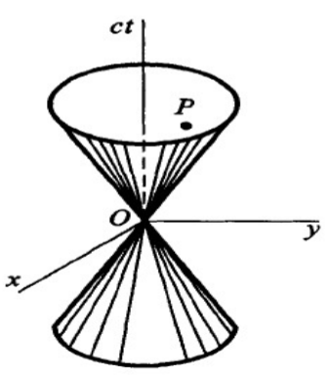

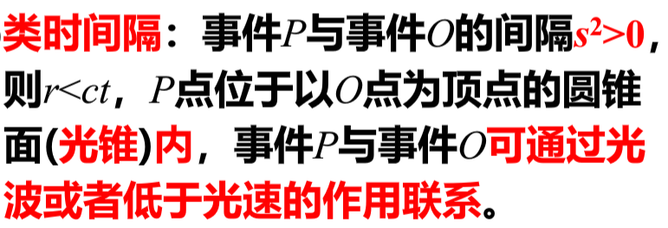


（1）相对论时空结构
事件间隔分类
二维空间+时间坐标

Slide 4
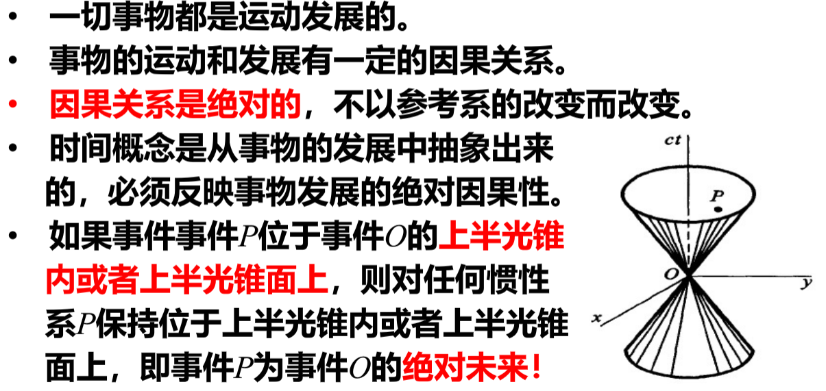

（2）因果律和相互作用的最大传播速度
因果律描述

Slide 5
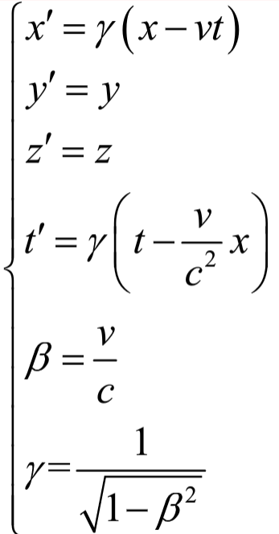


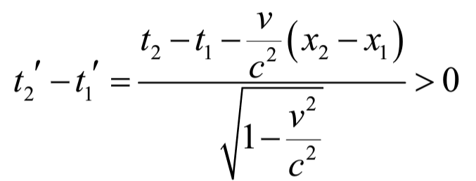
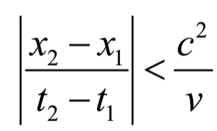






（2）因果律和相互作用的最大传播速度
因果关系绝对性证明
原因事件
结果事件
坐标系
坐标系

Slide 6
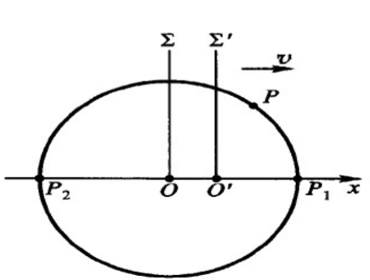
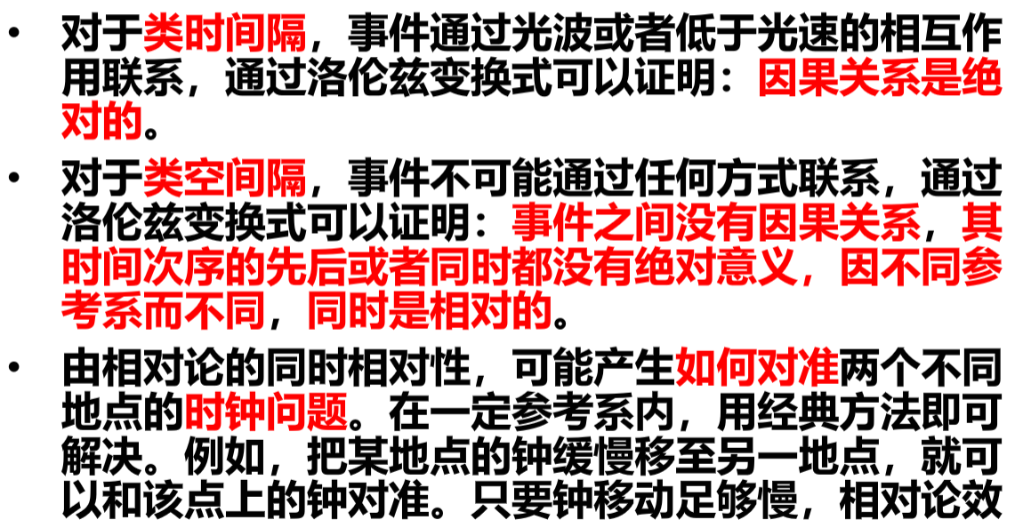
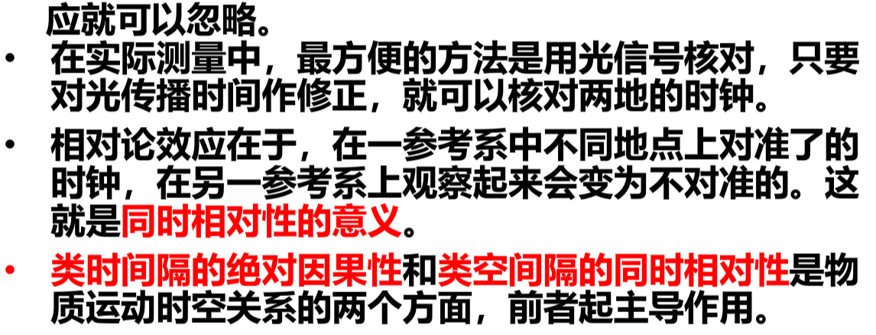
（3）同时相对性
举例
同时这一概念出现了相对性

Slide 7
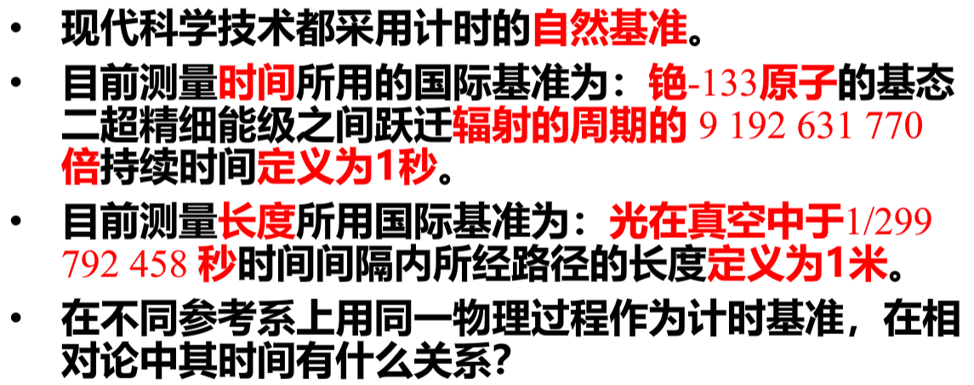
（4）运动时钟的延缓
计时基准

Slide 8


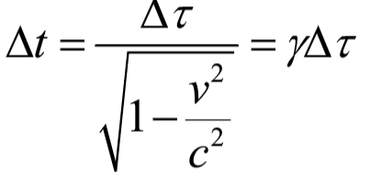


（4）运动时钟的延缓
运动产生的时间延缓
坐标系
目标相对静止
坐标系
目标随
坐标系
一起运动

Slide 9
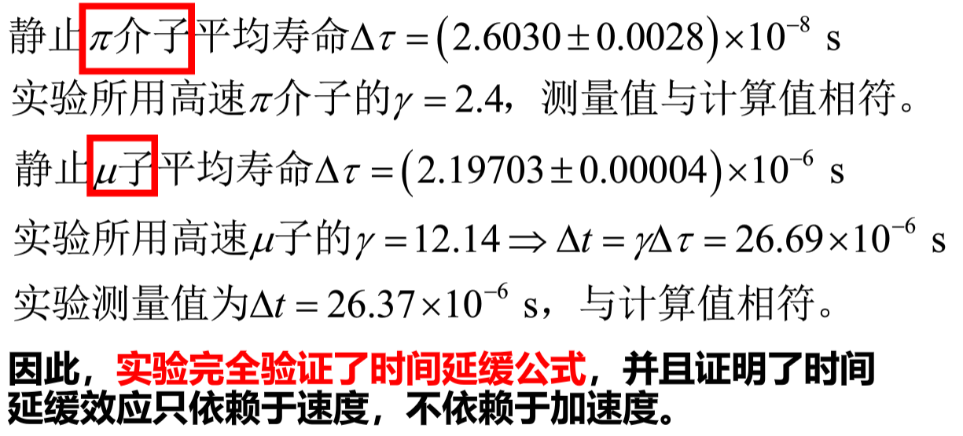
（4）运动时钟的延缓
实验验证

Slide 10



（4）运动时钟的延缓
双生子佯谬
相对运动，彼此经历的时间都延缓

Slide 11
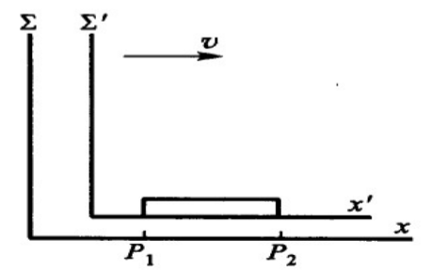
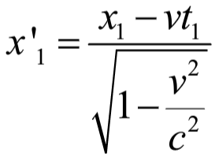
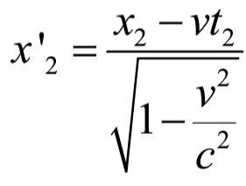

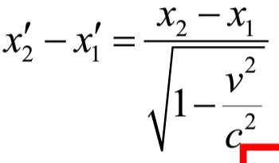
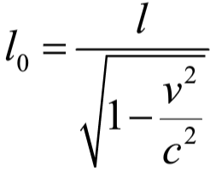
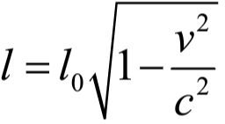

（5）运动尺度的缩短
运动产生的尺度缩短
在同一时刻测量出的长度才有意义

Slide 12
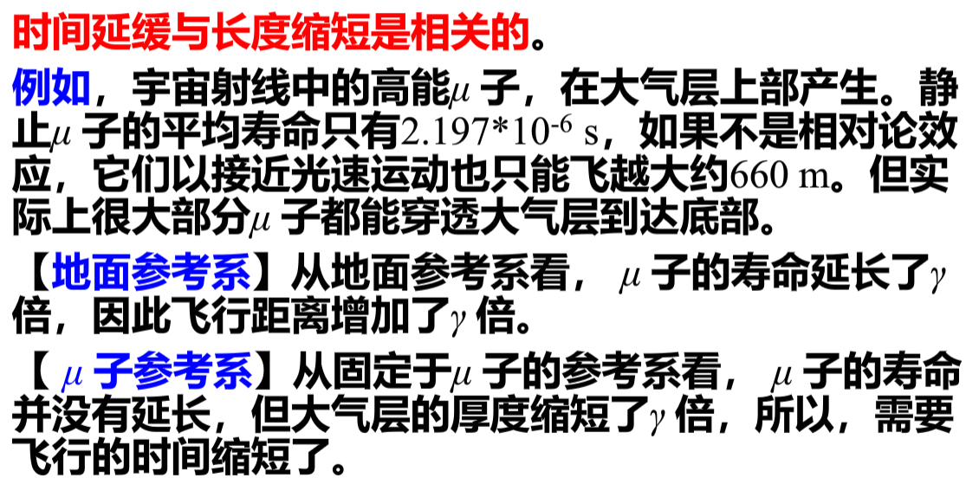
（5）运动尺度的缩短
运动产生的尺度缩短与时间延缓的相关性

Slide 13
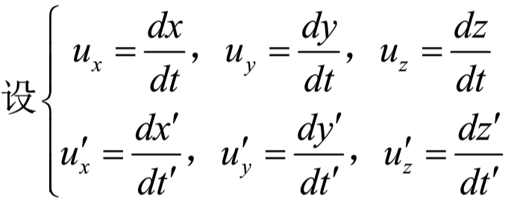
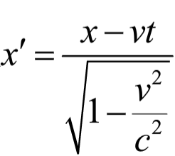
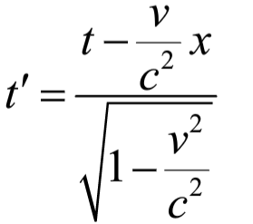
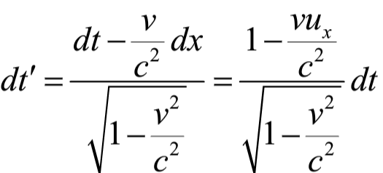
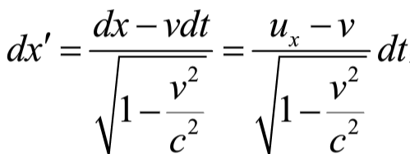
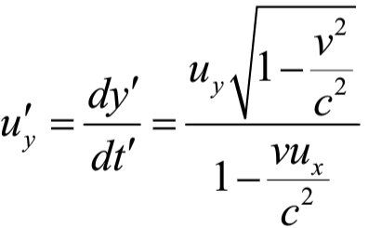
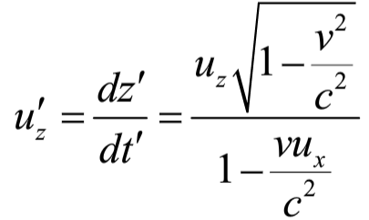
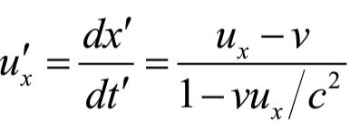
（6）相对论速度变换公式
自己推导

Slide 14


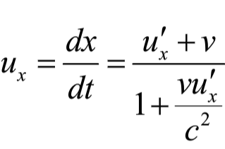
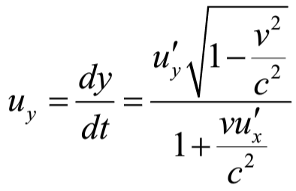
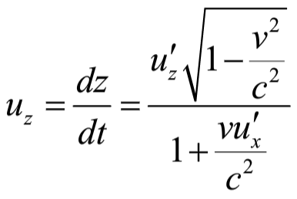

（6）相对论速度变换公式

